Slide 1
Filtragem de sinais de áudio
Discente: Jonas Cerqueira e Tayron Rodrigues
Docente: Dr. Eng. Lucas Silva
Matéria: Processamento digital de sinais

Slide 2
Sumário
Identificação do sinal original
Ordem dos filtros
Resposta em frequência
Resposta ao impulso
Exibição dos gráficos dos sinais filtrados
Comparação entre as formas de onda
Comparação entre os filtros utilizados
Observações pertinentes:

Slide 3
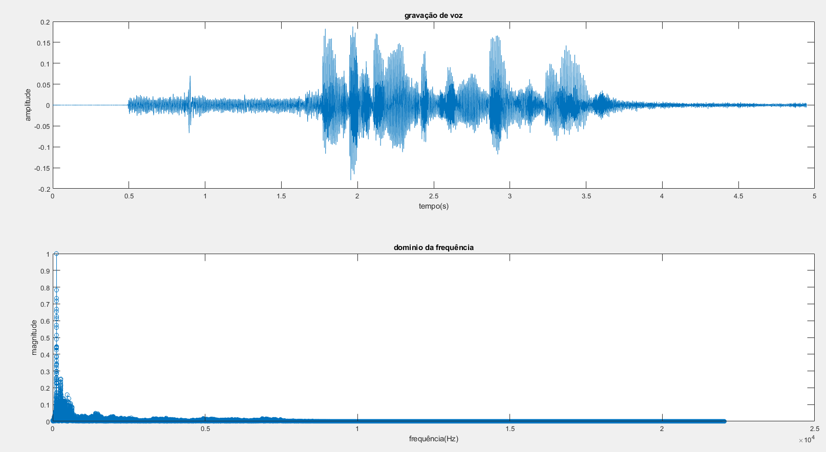
Identificação do sinal original
Duração da gravação: 5s
Frequência de amostragem: 44.1kHz
Conteúdo: frase "processamento digital de sinais"
Figura 1. Sinal de áudio

Slide 4
Topologias e caracterização dos filtros utilizados
Tabela 1. Ordem dos filtros testados
 | LOWPASS | HIGHPASS | BANDPASS
IIR-CHEBY1 | 7 | 7 | 12
IIR-CHEBY2 | 7 | 7 | 12
IIR=BUTTER | 11 | 11 | 20
FIR-KEISER | 640 | 160 | 1280

Slide 5
FILTRO IIR- Passa-baixas
Faixa dos graves : 0 - 250 Hz
Janelamento: CHEBYSHEV2

Slide 6
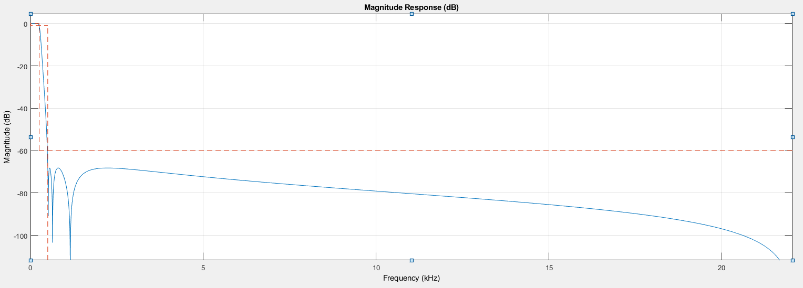
FILTRO IIR- Passa-baixas resposta em frequência
Figura 2. Resposta em frequência

Slide 7
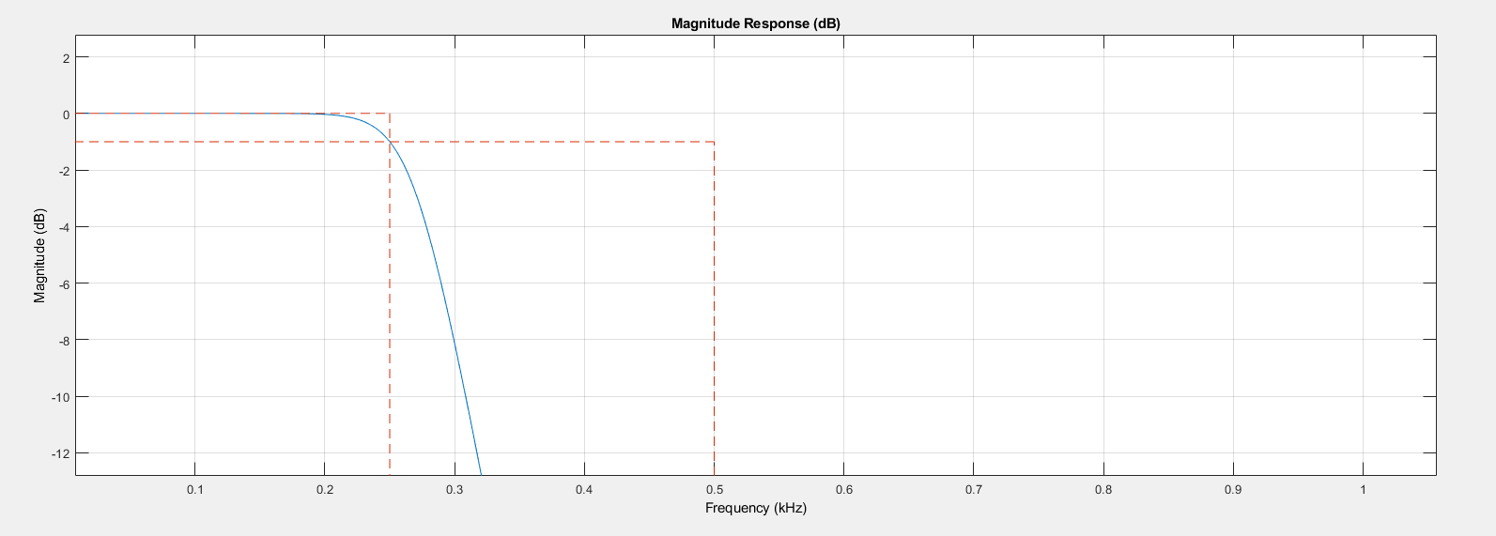
FILTRO IIR- Passa-baixas resposta em frequência
Figura 2. Resposta em frequência

Slide 8
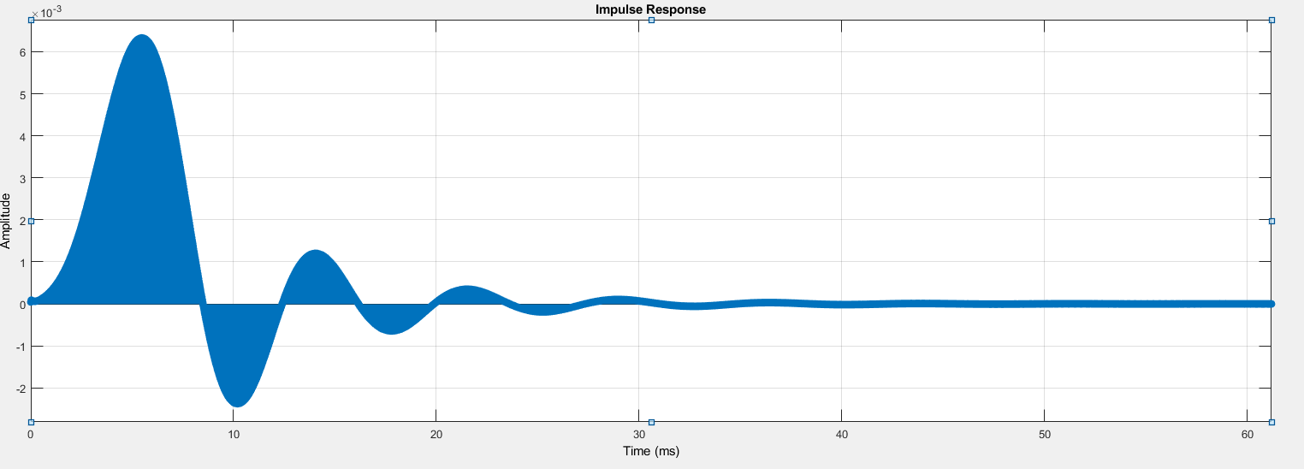
FILTRO IIR- Passa-baixas resposta ao impulso
Figura 3. resposta ao impulso

Slide 9
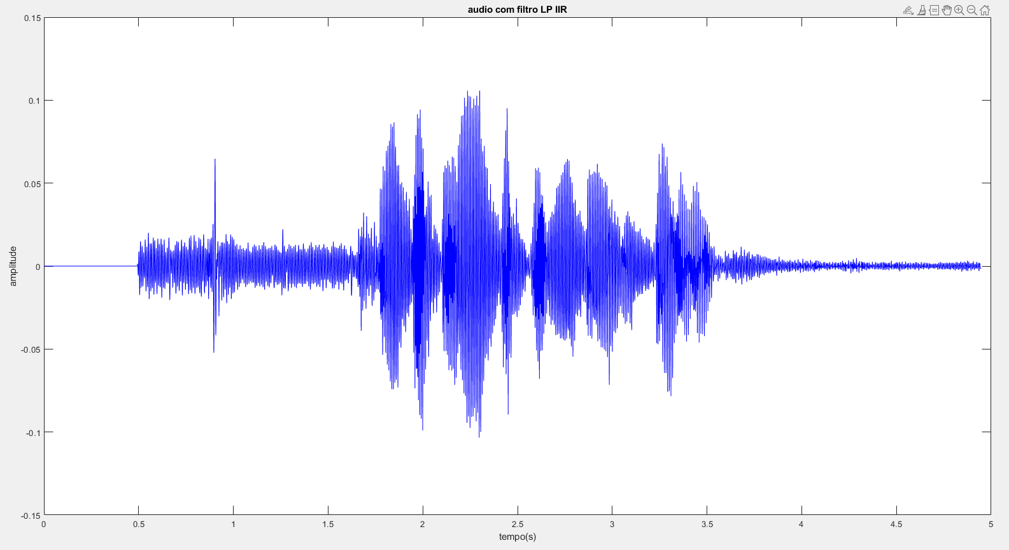
FILTRO IIR- Passa-baixas sinal filtrado
Figura 4. Sinal filtrado

Slide 10
FILTRO IIR- Passa-banda
Faixa dos agudos : 250 - 2000 Hz
Janelamento: CHEBYSHEV2

Slide 11
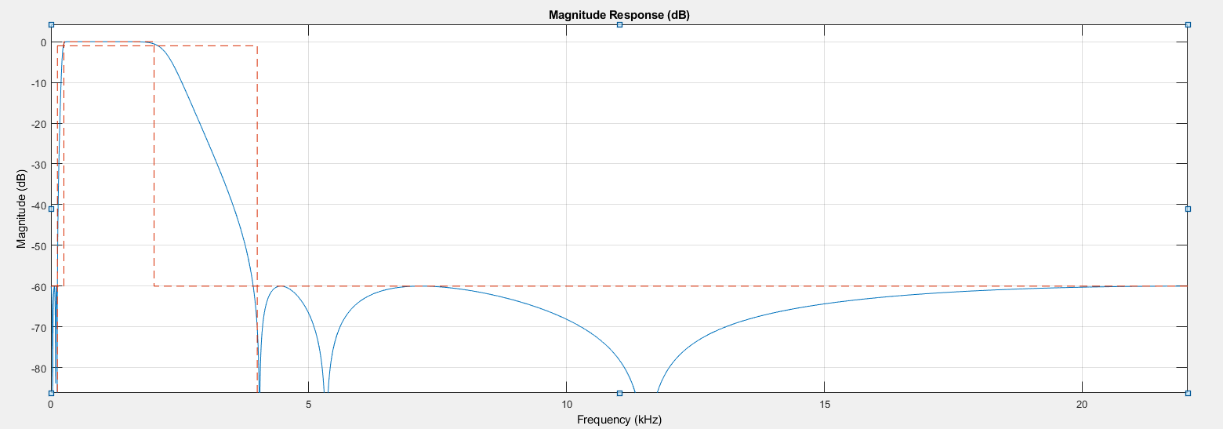
FILTRO IIR- Passa-banda resposta em frequência
Figura 5. Resposta em frequência

Slide 12
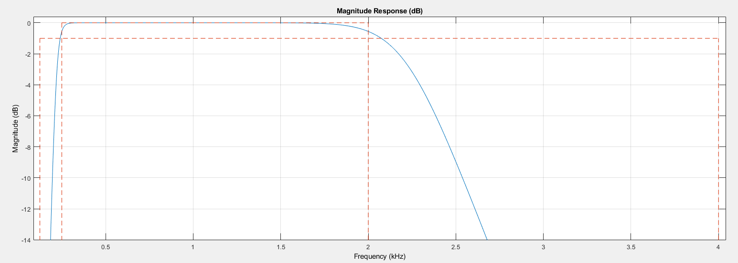
FILTRO IIR- Passa-banda resposta em frequência
Figura 5. Resposta em frequência

Slide 13
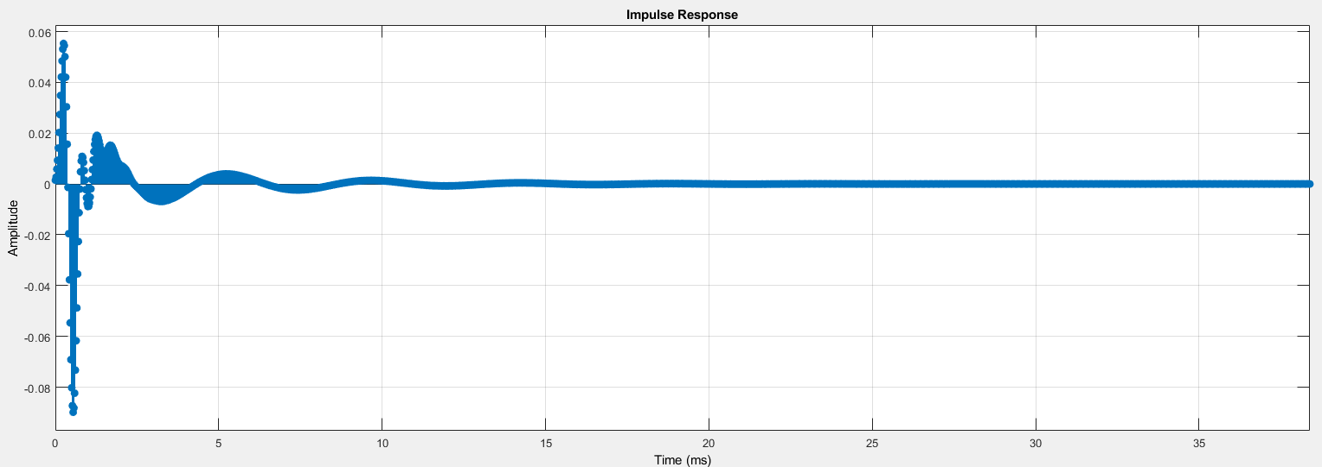
FILTRO IIR- Passa-banda resposta ao impulso
Figura 6. Resposta ao impulso

Slide 14
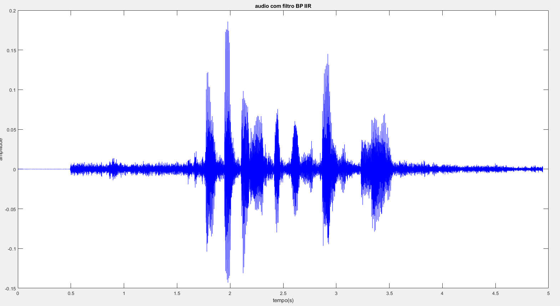
FILTRO IIR- Passa-banda sinal filtrado
Figura 7. Sinal filtrado

Slide 15
FILTRO IIR- Passa-altas
Faixa dos agudos : 2000 - 20000 Hz
Janelamento: CHEBYSHEV2

Slide 16
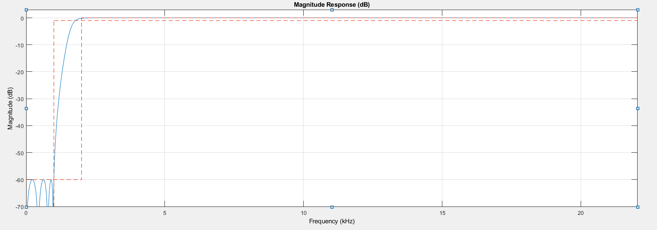
FILTRO IIR- Passa-altas resposta em frequência
Figura 8. Resposta em frequência

Slide 17
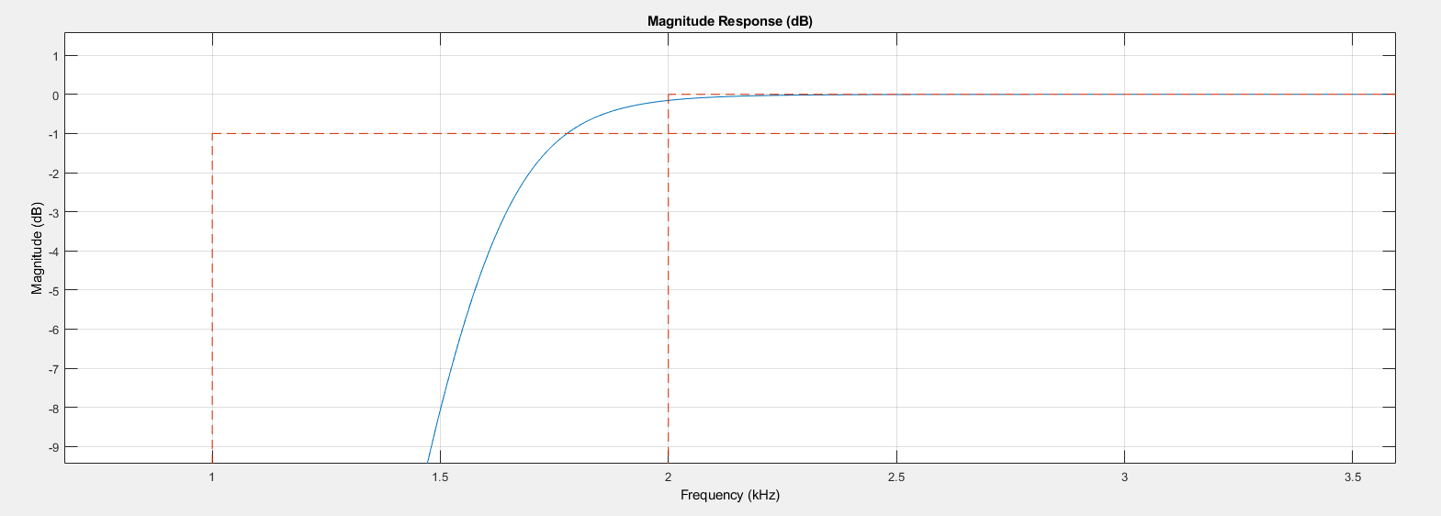
FILTRO IIR- Passa-altas resposta em frequência
Figura 8. Resposta em frequência

Slide 18
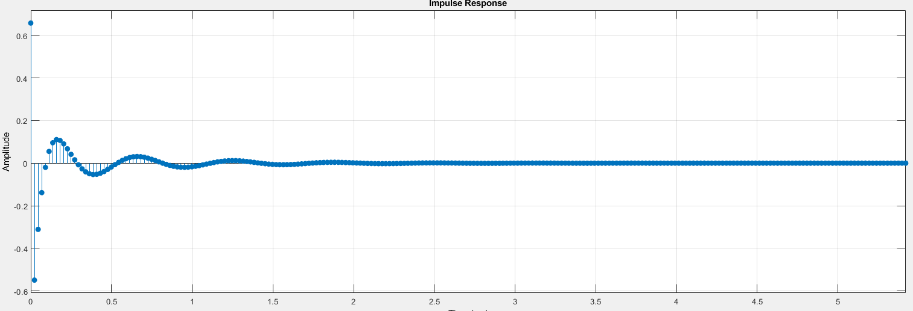
FILTRO IIR- Passa-altas resposta ao impulso
Figura 9. Resposta ao impulso

Slide 19
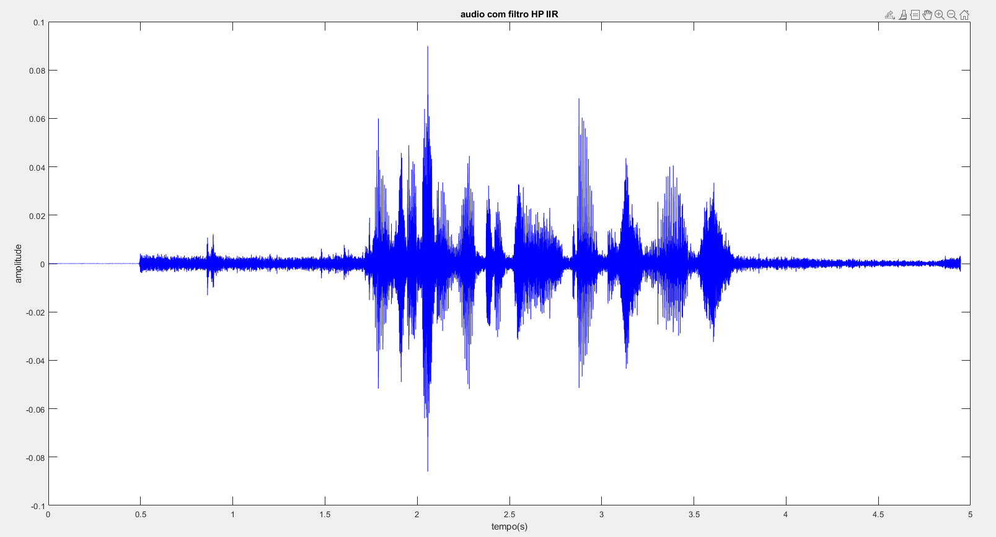
FILTRO IIR- Passa-altas sinal filtrado
Figura 10. Sinal Filtrado

Slide 20
FILTRO FIR- Passa-baixas
Faixa dos graves : 0 - 250 Hz
Janelamento: KEISER

Slide 21
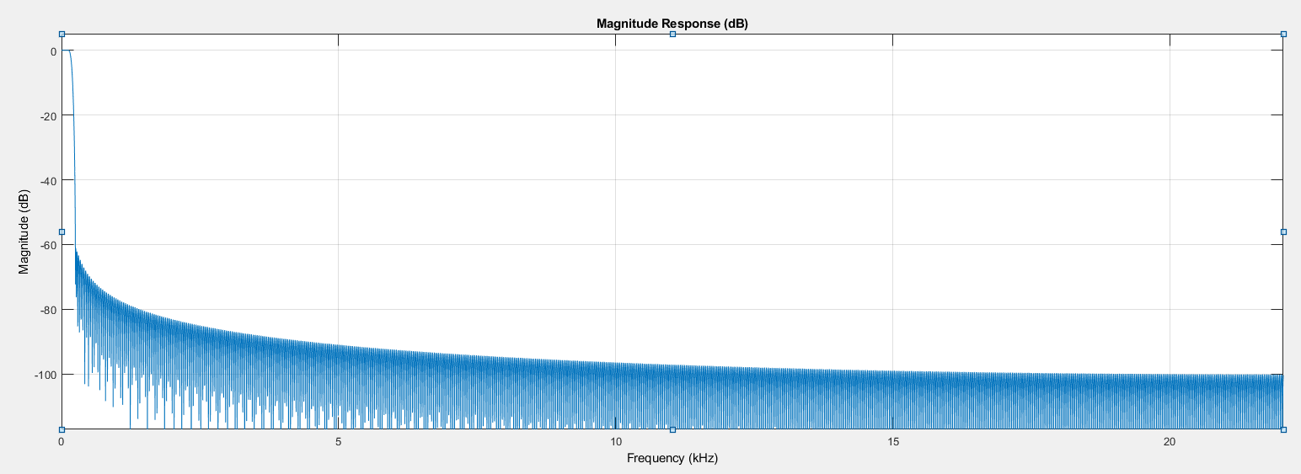
FILTRO FIR- Passa-baixas resposta em frequência
Figura 11. resposta em frequência

Slide 22
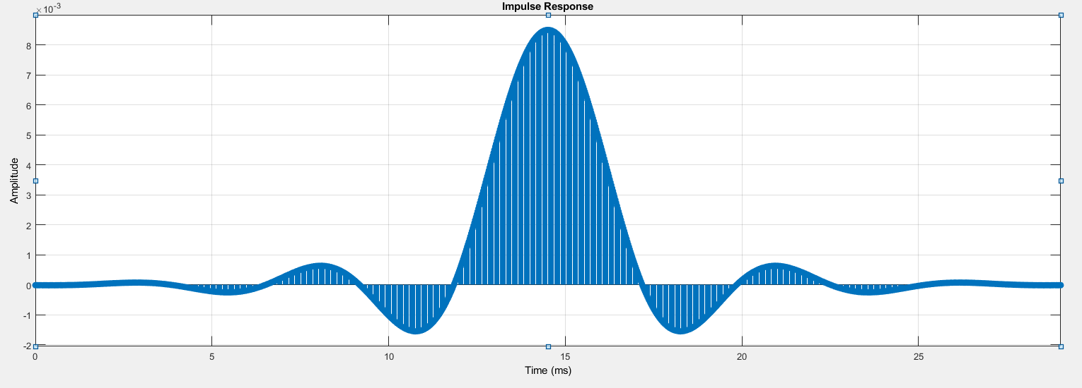
FILTRO FIR- Passa-baixas resposta ao impulso
Figura 12. Resposta ao impulso

Slide 23
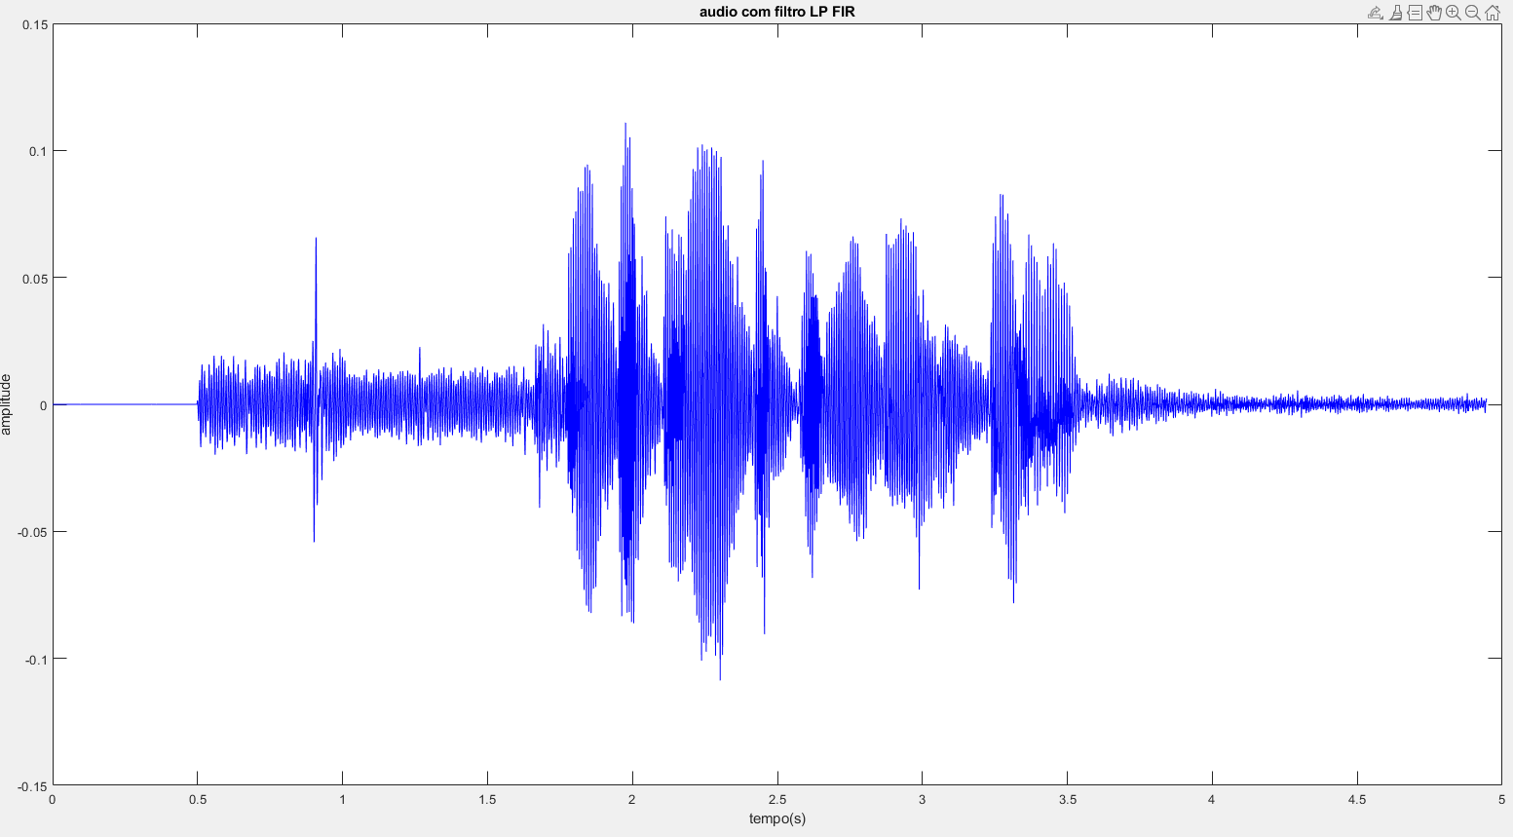
FILTRO FIR- Passa-baixas sinal filtrado
Figura 13. Sinal filtrado

Slide 24
FILTRO FIR- Passa-banda
Faixa dos agudos : 250 - 2000 Hz
Janelamento: KEISER

Slide 25
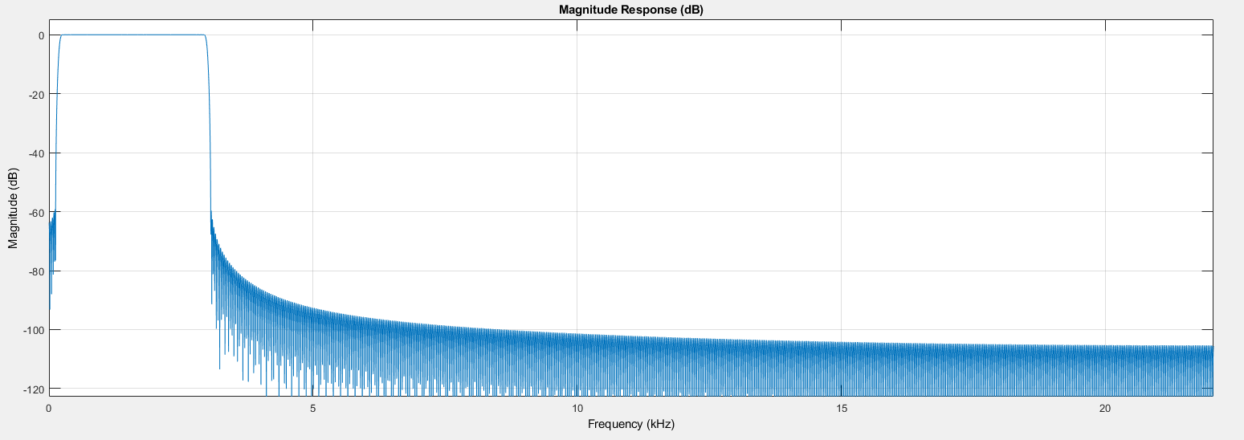
FILTRO FIR- Passa-banda resposta em frequência
Figura 14. Resposta em frequência

Slide 26
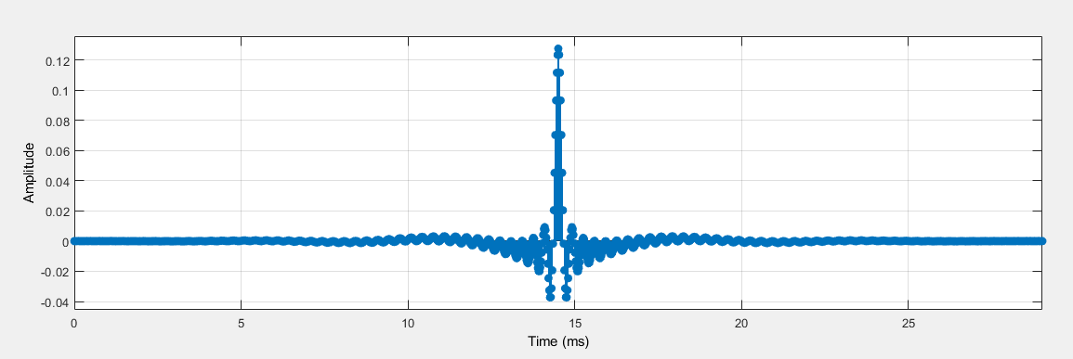
FILTRO FIR- Passa-banda resposta ao impulso
Figura 15. Resposta ao impulso

Slide 27
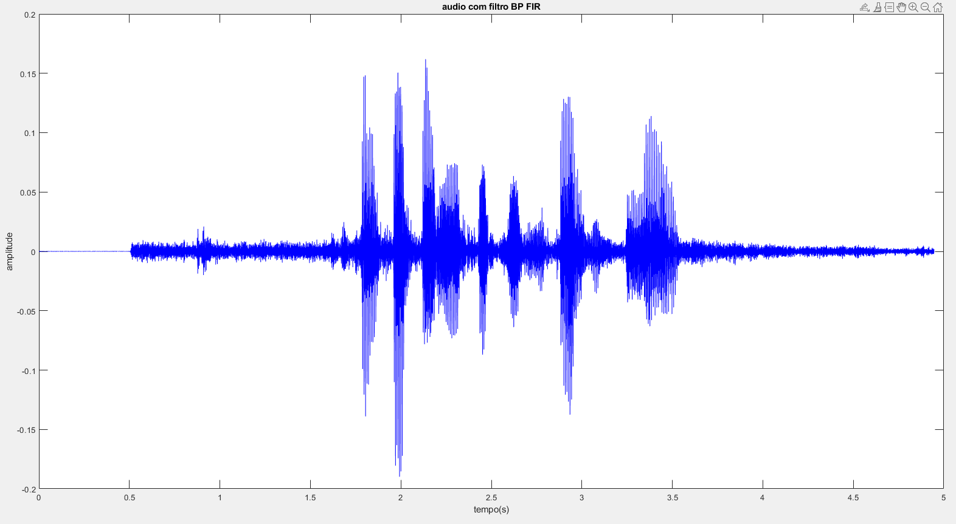
FILTRO FIR- Passa-banda sinal filtrado
Figura 16. Sinal filtrado

Slide 28
FILTRO FIR- Passa-altas
Faixa dos agudos : 2000 - 20000 Hz
Janelamento: KEISER

Slide 29
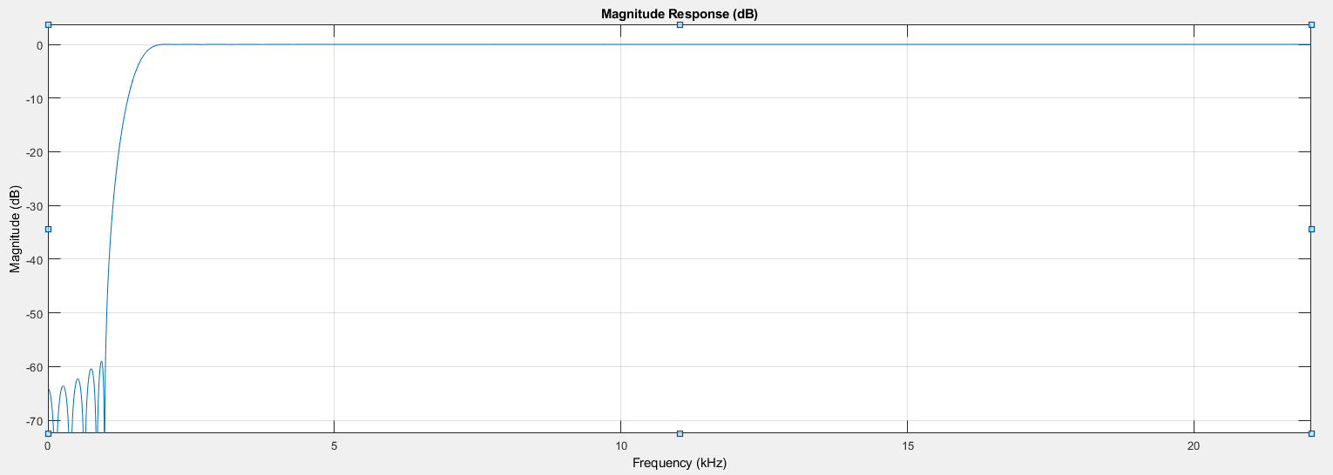
FILTRO FIR- Passa-altas resposta em frequência
Figura 17. Resposta em frequência

Slide 30
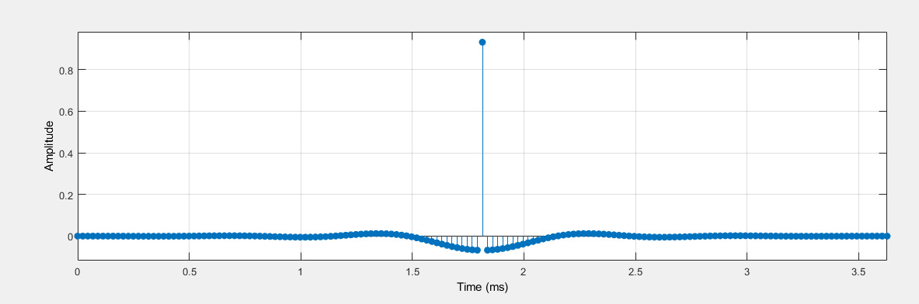
FILTRO FIR- Passa-altas resposta ao impulso
Figura 18. Resposta ao impulso

Slide 31
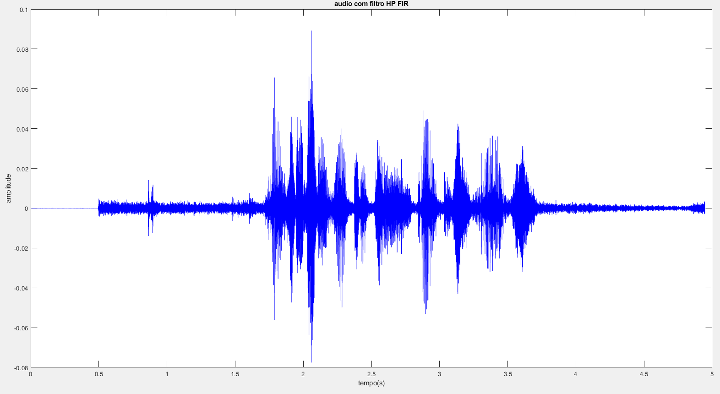
FILTRO FIR- Passa-altas sinal filtrado
Figura 19. Sinal filtrado

Slide 32
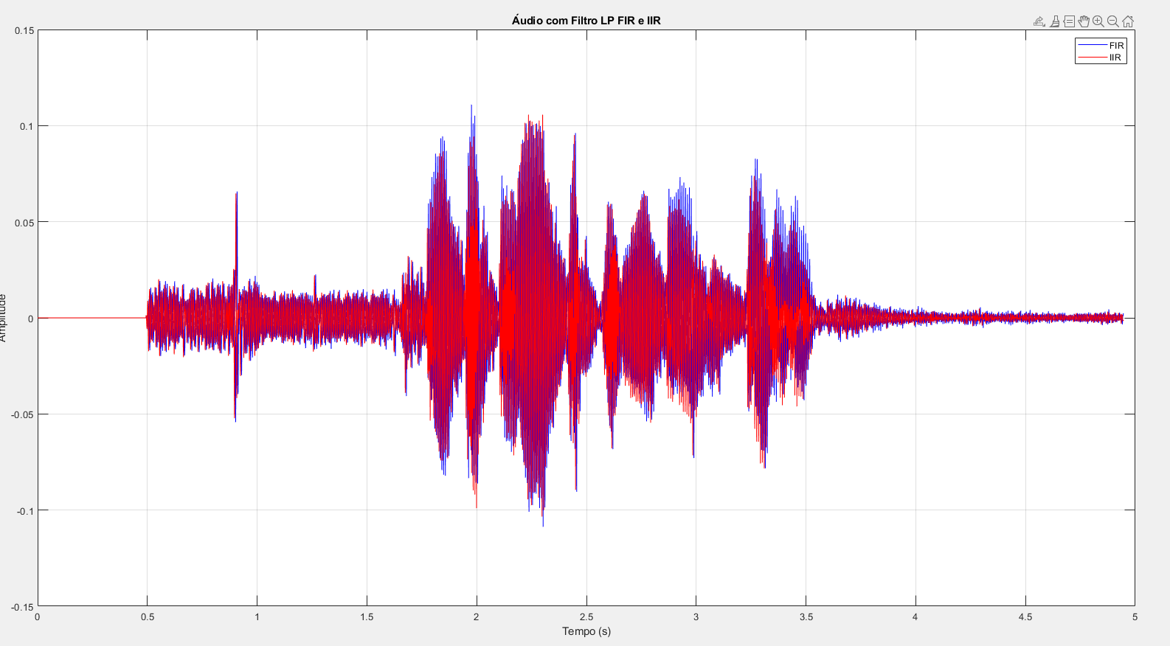
Comparação PASSA-BAIXAS
Figura 20. Sinais filtrados
FIR: Janela KEISER
IIR: Janela CHEBYSHEV2

Slide 33
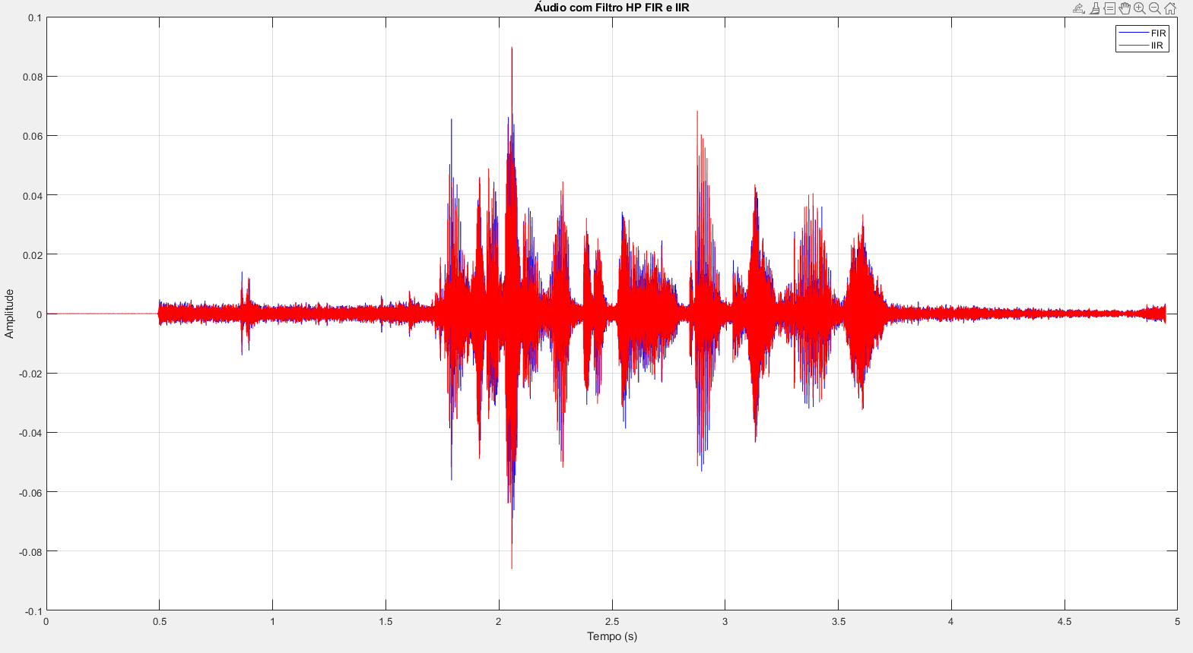
Comparação PASSA-ALTAS
Figura 21. Sinais filtrados
FIR: Janela KEISER
IIR: Janela CHEBYSHEV2

Slide 34
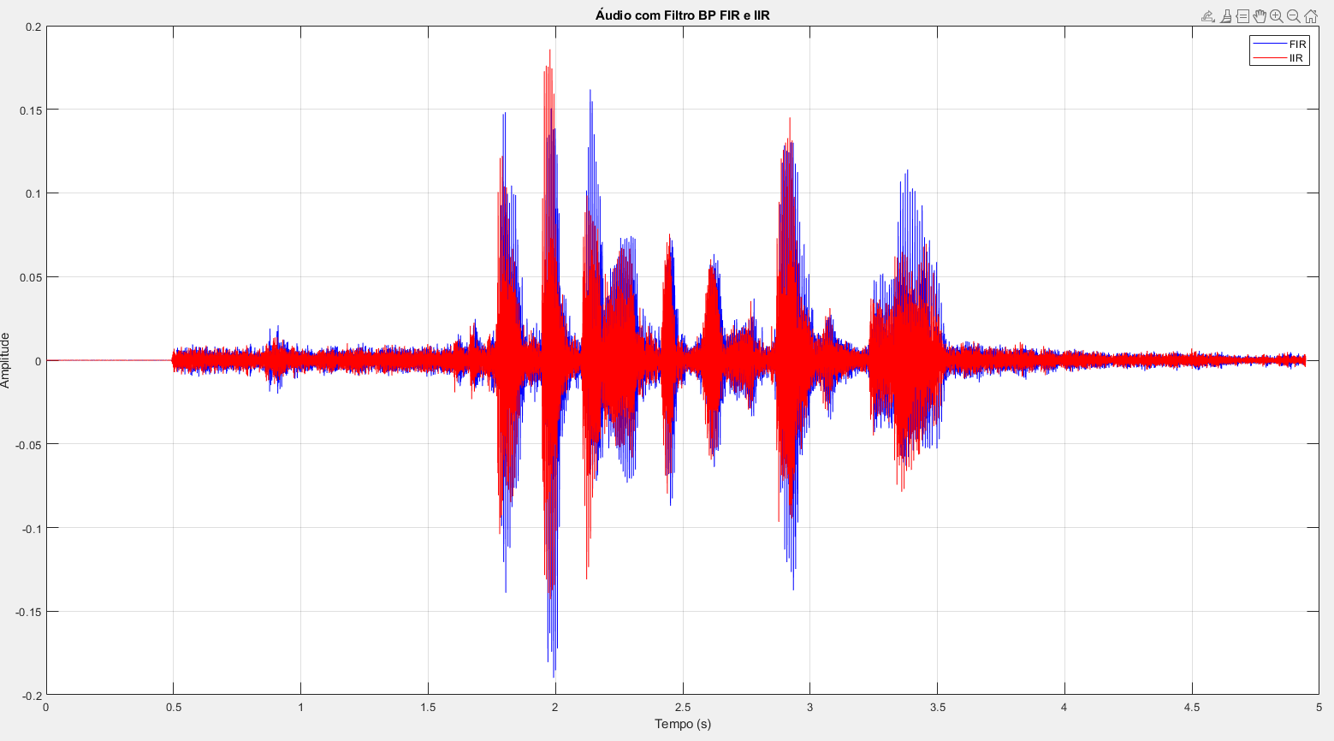
Comparação PASSA-BANDA
Figura 22. Sinais filtrados
FIR: Janela KEISER
IIR: Janela CHEBYSHEV2

Slide 35
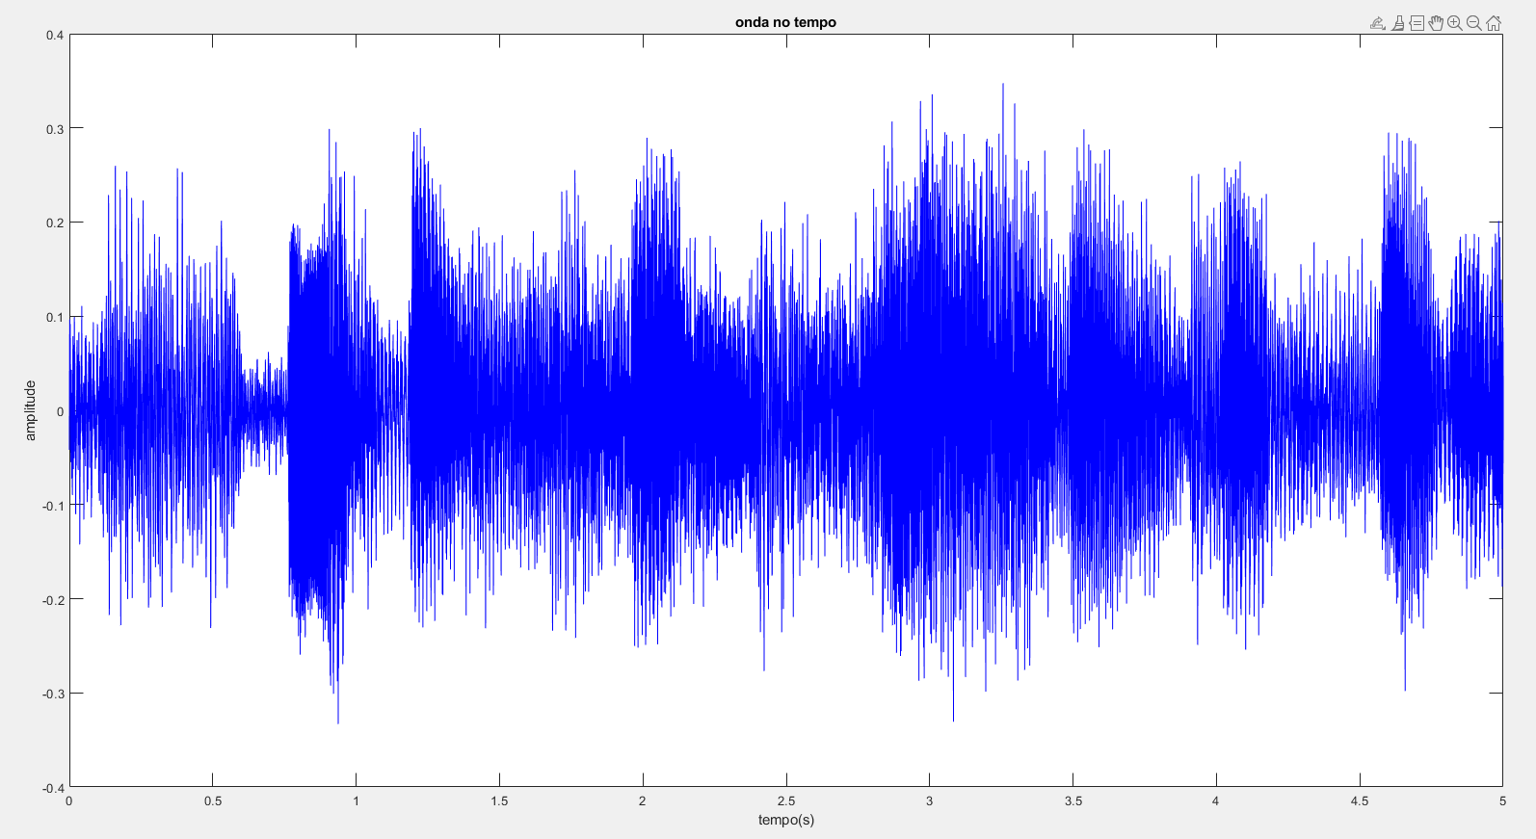
Identificação do sinal original
Duração da gravação: 5s
Conteúdo: Música
Figura 23. Sinal de áudio

Slide 36
FILTRO IIR- Passa-baixas
Faixa dos graves : 0 - 250 Hz
Janelamento: CHEBYSHEV2

Slide 37
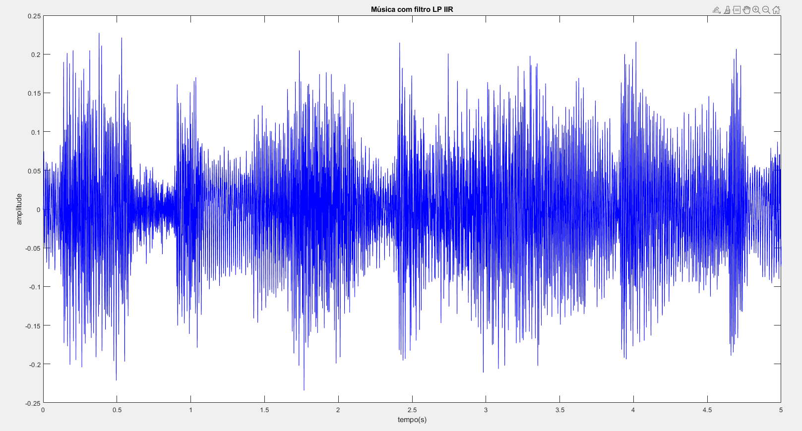
FILTRO IIR- Passa-baixas sinal filtrado
Figura 24. Sinal filtrado
Tabela 1. Ordem dos filtros testados

Slide 38
FILTRO IIR- Passa-banda
Faixa dos agudos : 250 - 2000 Hz
Janelamento: CHEBYSHEV2

Slide 39
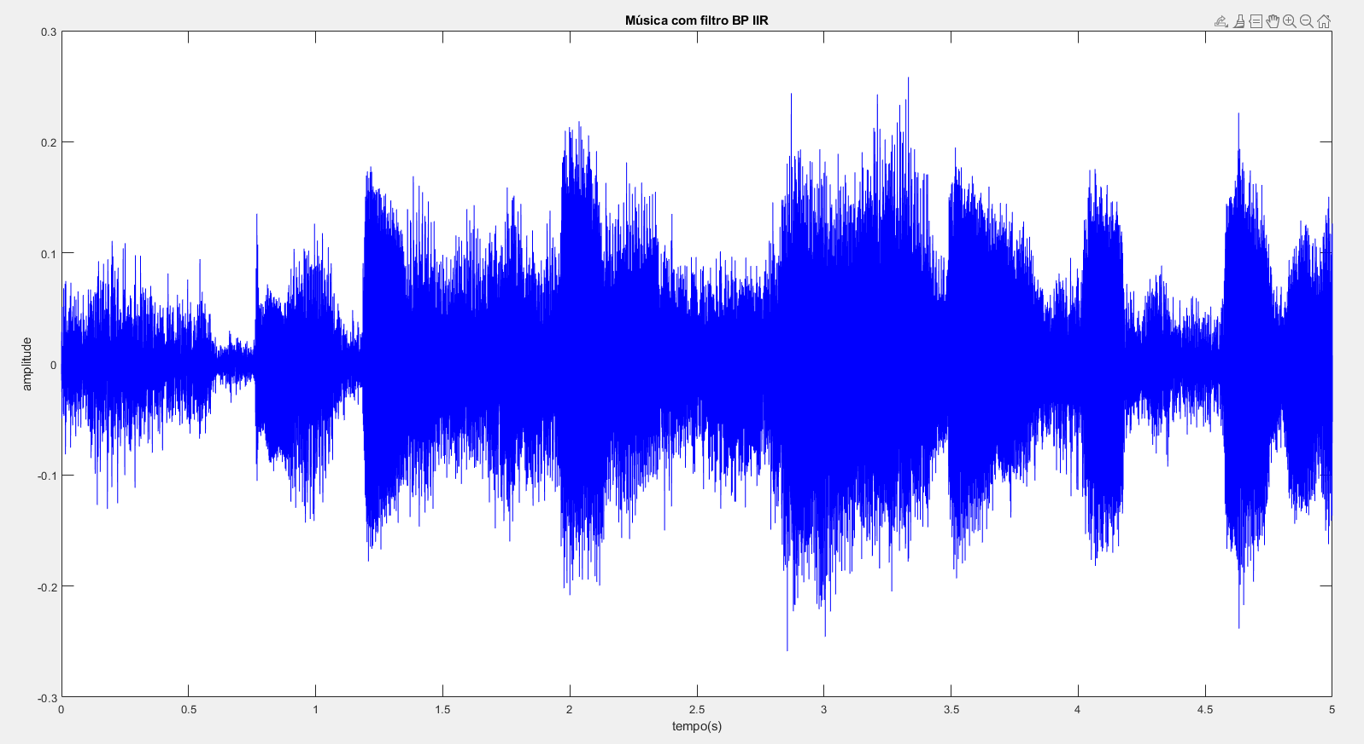
FILTRO IIR- Passa-banda sinal filtrado
Figura 25. Sinal filtrado
Tabela 1. Ordem dos filtros testados

Slide 40
FILTRO IIR- Passa-altas
Faixa dos agudos : 2000 - 20000 Hz
Janelamento: CHEBYSHEV2

Slide 41
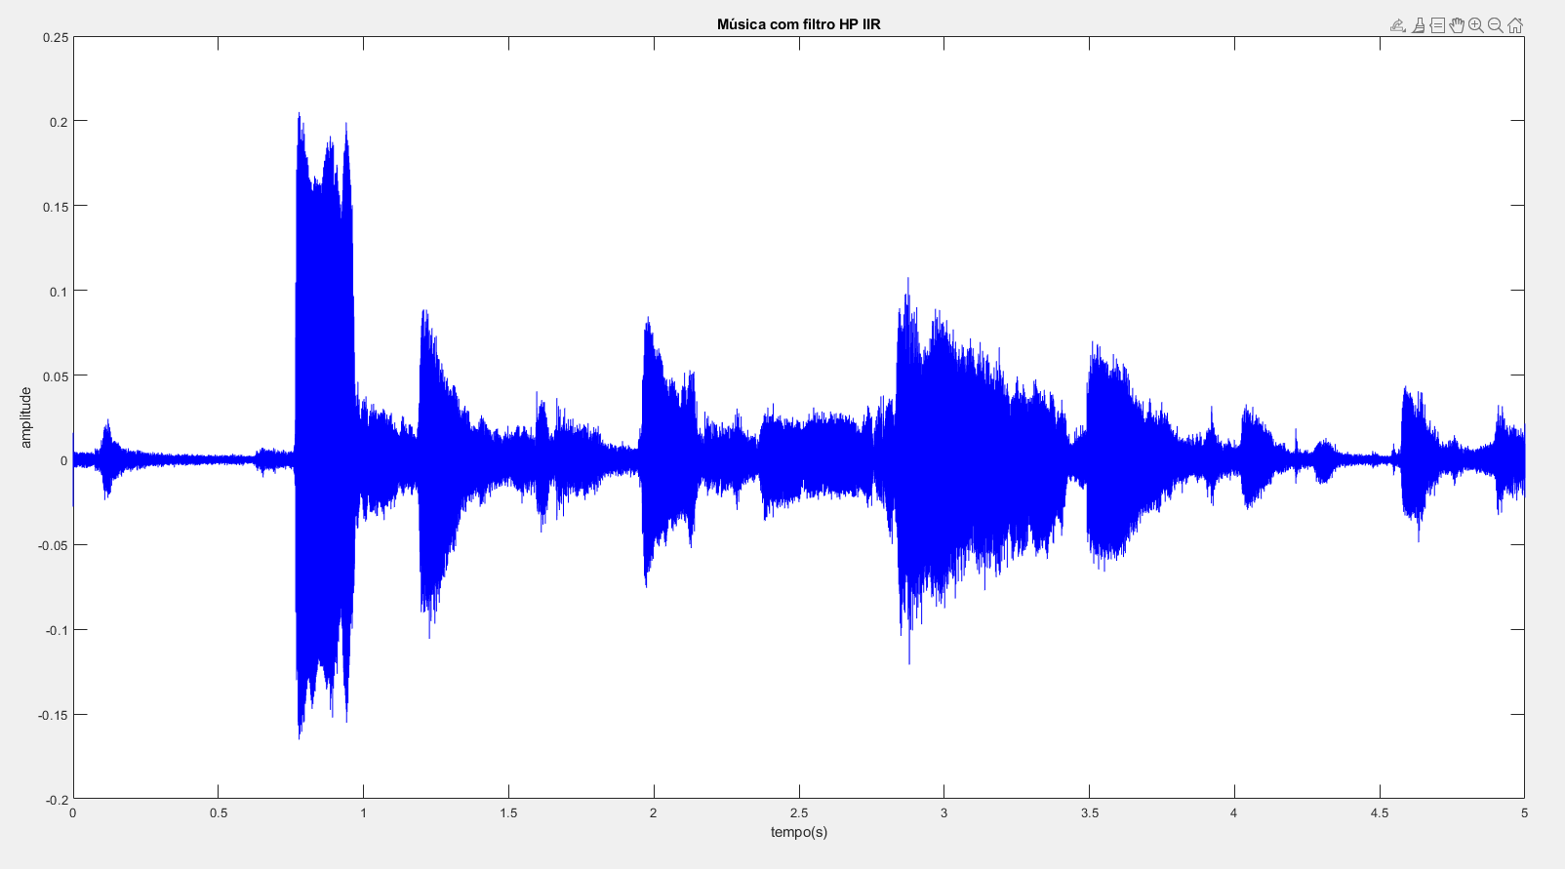
FILTRO IIR- Passa-altas sinal filtrado
Figura 26. Sinal filtrado
Tabela 1. Ordem dos filtros testados

Slide 42
FILTRO FIR- Passa-baixas
Faixa dos graves : 0 - 250 Hz
Janelamento: KEISER

Slide 43
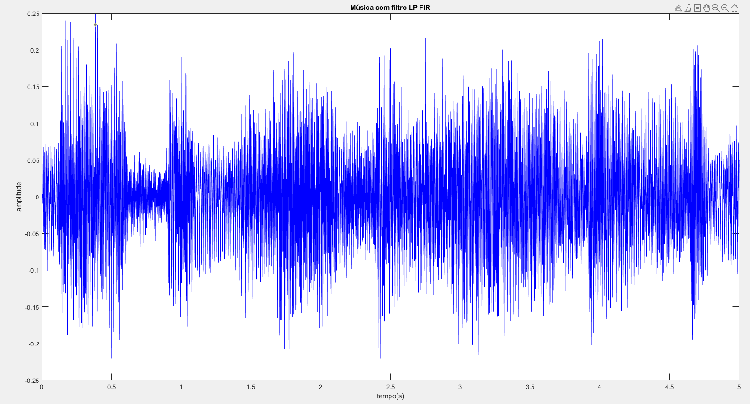
FILTRO FIR- Passa-baixas sinal filtrado
Figura 27. Sinal filtrado

Slide 44
FILTRO FIR- Passa-banda
Faixa dos agudos : 250 - 2000 Hz
Janelamento: KEISER

Slide 45
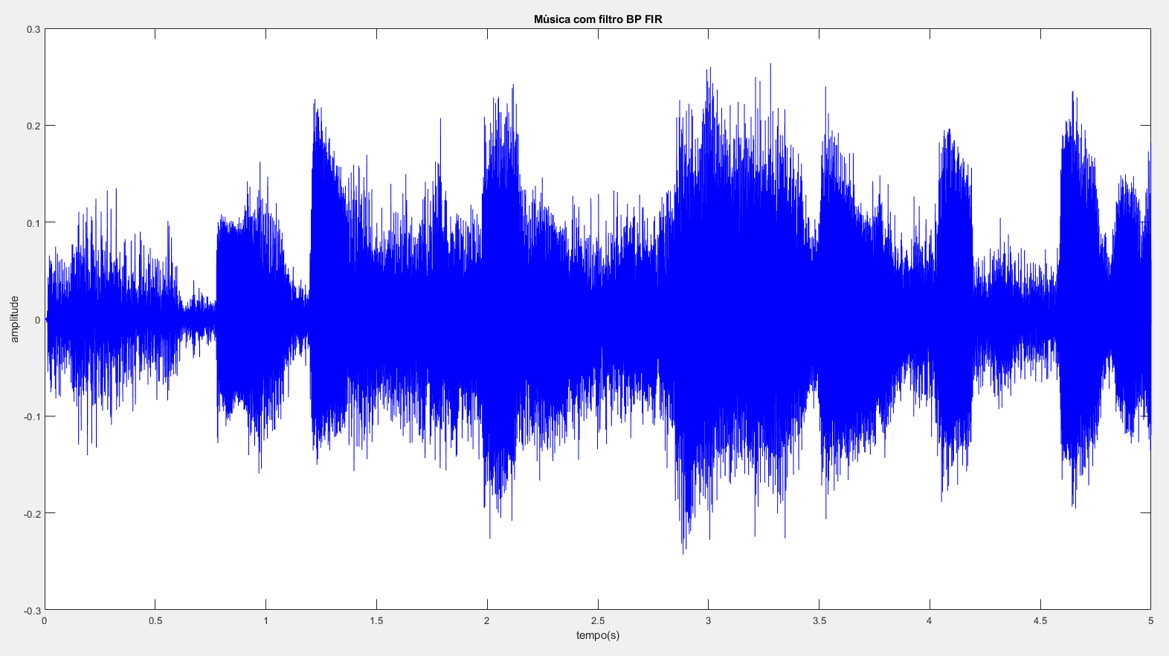
FILTRO FIR- Passa-banda sinal filtrado
Figura 28. Sinal filtrado

Slide 46
FILTRO FIR- Passa-altas
Faixa dos agudos : 2000 - 20000 Hz
Janelamento: KEISER

Slide 47
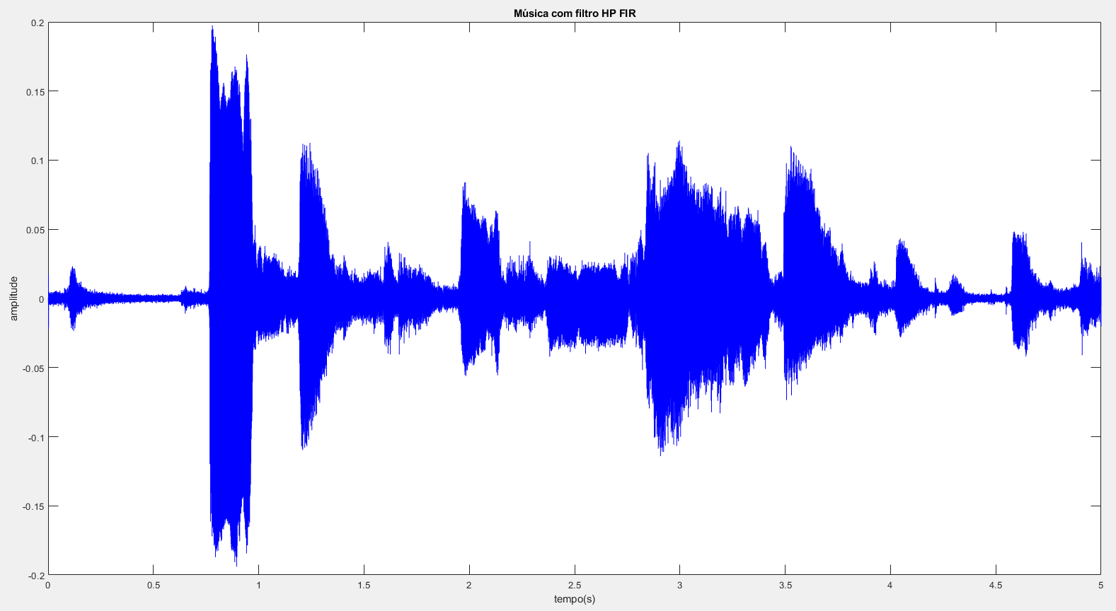
FILTRO FIR- Passa-altas sinal filtrado
Figura 29. Sinal filtrado

Slide 48
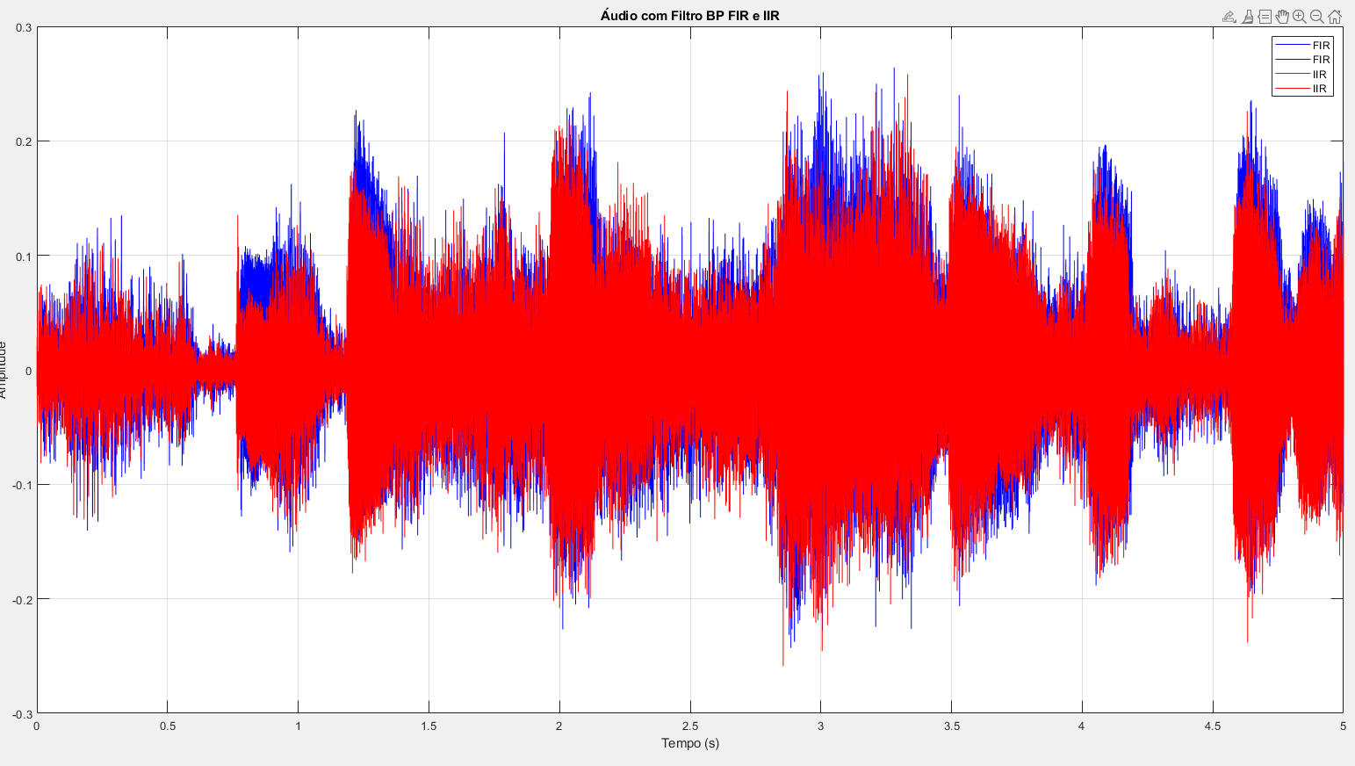
Comparação PASSA-BANDA
Figura 30. Sinal filtrado
ORDEM FIR- 1280
ORDEM IIR - 12

Slide 49
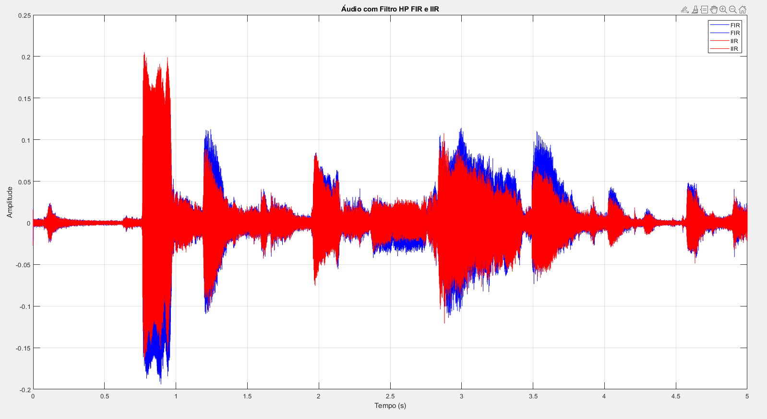
Comparação PASSA-ALTAS
Figura 31. Sinal filtrado
ORDEM FIR- 160
ORDEM IIR - 7

Slide 50
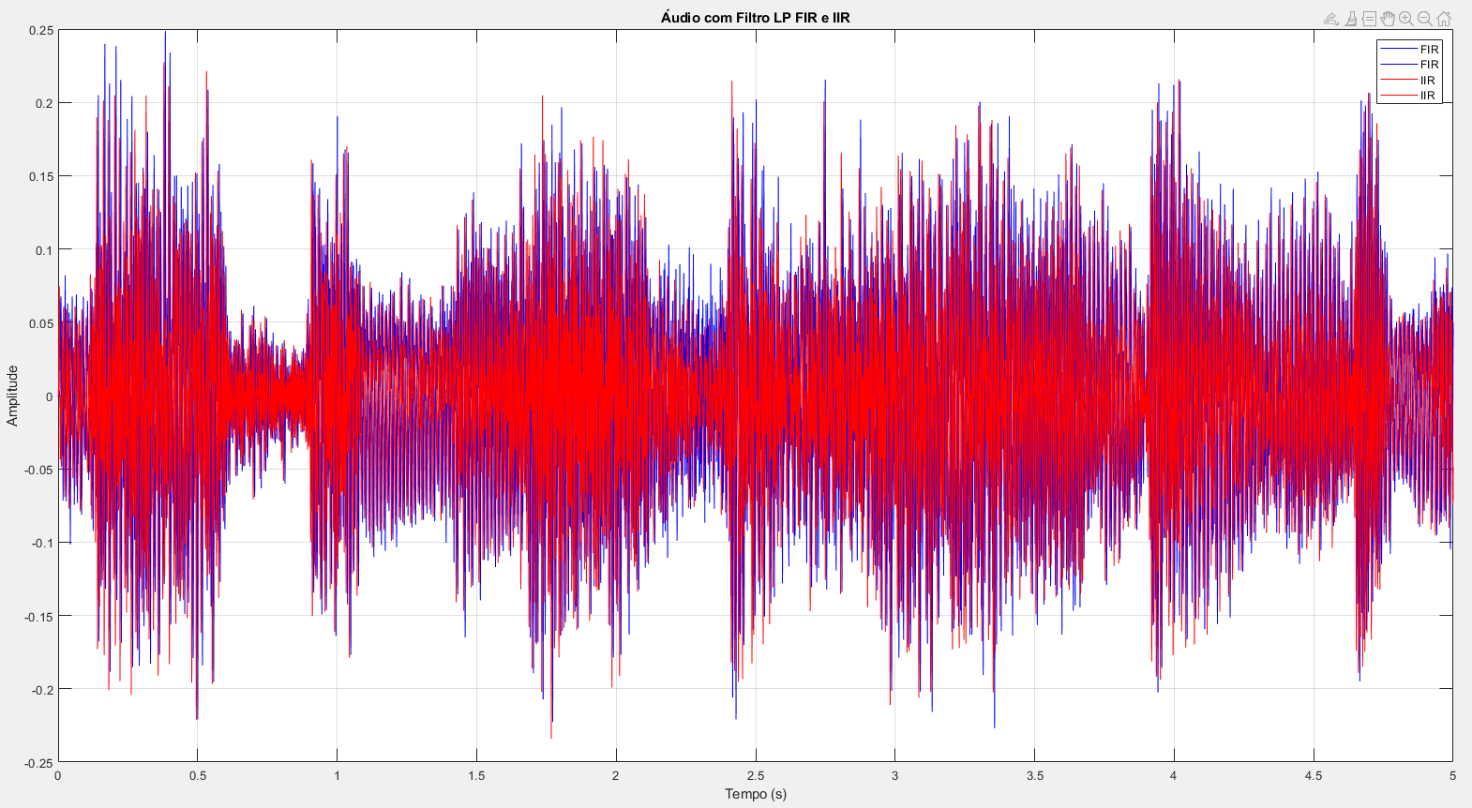
Comparação PASSA-BAIXAS
Figura 32. Sinal filtrado
ORDEM FIR- 640
ORDEM IIR - 7

